Slide 1
C++语言程序设计
C++语言程序设计
第十一章 异常处理
第十一组

Slide 2
目录
“
基本知识
编程技能
刨根问底
  异常和异常处理
  C++异常处理机制
  用类对象传递异常
  用户自定义类的对象传递异常
  自定义exception类的派生类对象传递异常
  异常处理中的退栈和对象析构

Slide 3
a
基本知识

Slide 4
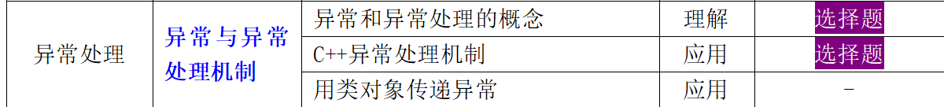

Slide 5
11.1 异常和异常处理
异常（Exceptions）是程序在运行时可能出现的会导致程序运行终止的错误。
异常处理（Exception Handling）机制：处理程序不能正常运行的问题。
程序的错误和异常是不同的概念。
  程序中的错误包括语法错误和逻辑错误。语法错误可以在编译时由编译程序发现。逻辑错误则会导致在运行程序后，得到的结果不正确。
  异常是一个可以正确运行的程序在运行中可能发生的错误。如果异常不发生，程序的运行就没有一点问题，但是，如果异常发生了，程序的运行就可能不正常，甚至会终止程序的运行。

Slide 6
11.1 异常和异常处理
常见的异常，如：
  系统资源不足。如内存不足，不可以动态申请内存空间；磁盘空间不足，不能打开新的输出文件，等。
  用户操作错误导致运算关系不正确。如出现分母为0，数学运算溢出，数组越界，参数类型不能转换，等。
异常有以下的一些特点：
  偶然性。程序运行中，异常并不总是会发生的。
  可预见性。异常的存在和出现是可以预见的。
  严重性。一旦异常发生，程序可能终止，或者运行的结果不可预知。

Slide 7
11.1 异常和异常处理
对于程序中的异常，通常有三种处理的方法：
  不作处理。很多程序实际上就是不处理异常的。
  发布相应的错误信息，然后，终止程序的运行。在C语言的程序中，往往就是这样处理的。
  适当的处理异常，一般应该使程序可以继续运行。
异常处理（Exception Handling）就是在程序运行时对异常进行检测和控制。
C++中，异常处理（EH）就是用C++提供的try－throw－catch的模式进行异常处理的机制。

Slide 8
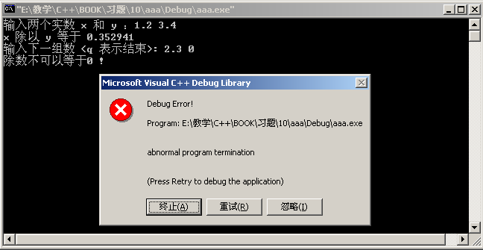
例：程序将连续地输入两个实数，通过调用函数，返回这两个数相除的商。并且要注意除数不能为0。
用一般的方法处理除法溢出
#include <iostream>
using namespace std;
#include <stdlib.h>
double divide(double a, double b)
{
if (b == 0) //检测分母是不是为0
{
cout << “除数不可以等于0 !”<<endl;
abort(); //调用abort函数终止运行
}
return a/b;
}
void main()
{double x,y,z;
cout<<"输入两个实数 x 和 y ：";
while (cin >> x >> y)
{ z = divide(x,y);
cout << "x 除以 y 等于 " << z << "\n";
cout << "输入下一组数 <q 表示结束>: ";
}
cout << "Bye!\n";
}

Slide 9
11.2 C++异常处理机制
C++异常处理的语法可以表述如下：
try
{ 受保护语句;
throw 异常;
其他语句;
}
catch(异常类型)
{异常处理语句;
}
  C++的语法中将以上两部分（try、catch）合在一起称为try模块（try block）。
  try后面的语句块称为受保护段。catch部分的作用是捕获异常和处理异常。
程序执行的流程有两种：
  没有异常：try→受保护语句→其他语句；
  有异常：try→受保护语句→throw异常→catch→异常处理语句

Slide 10
12.2.2 检测捕获异常
  检测捕获异常的一般形式为：
try {
//......检测程序块（可能抛出异常的代码）
}
catch (异常说明符1) {
//......处理程序（当异常说明符1被抛出时执行的程序）
}
catch (异常说明符2) {
//......处理程序（当异常说明符2被抛出时执行的程序）
} //......更多的catch

Slide 11
例：不但能检测到0作为除数的异常，发布相应的信息，而且程序还要继续运行，直到结束程序运行。
void main()
{double x,y,z;
cout<<"输入两个实数 x 和 y ：";
while (cin >> x >> y) {//读入非数字字符时返回0（错误）
try {
z = divide(x,y);
}
catch (const char * s) // start of exception handler
{
cout << s << "\n";
cout << "输入一对新的实数： ";
continue;
} // end of handler
cout << "x 除以 y 等于 " << z << "\n";
cout << "输入下一组数 <q 表示结束>: ";
}
cout << "程序结束，再见!\n";
}
用C++的异常处理机制，处理除法溢出
#include <iostream>
using namespace std;
#include <stdlib.h>
double divide(double a, double b)
{
if (b == 0)
{
throw "输入错误：除数不可以等于0 !";
}
return a/b;
}

Slide 12
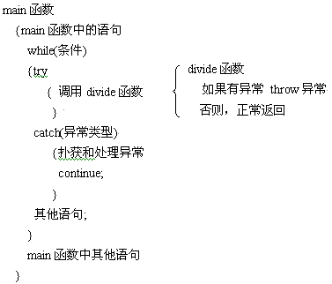
11.2 C++异常处理机制
  try语句块和catch语句块是一个整体，两者之间不能有其他的语句；
  一个try语句块后面可以有多个catch语句，但是，不可以几个try语句块后面用一个catch语句。

Slide 13

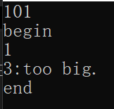
模拟样题
当变量x的输入值是50时，下面程序的运行结果是：
#include <iostream>
#include <string>
using namespace std;
int main()
{
int x;
cin>>x;
try
{
cout<<"begin"<<endl;
if(x>100)
{
cout<<"1"<<endl;
throw string("too big.");
}
cout<<"2"<<endl;
}
catch(string e)
{
cout<<"3:"<<e<<endl;
}
cout<<"end"<<endl;
return 0;
} (4分)
A.begin 2 end B.begin 1 2 3: too big. End
C.begin 1 3: too big. End D.begin1 3: too big. 2 end

Slide 14
要求的内容到此为止

Slide 15
21.2 异常抛出、捕获及处理
//Project - TriangleArea
#include <iostream>
#include <exception>
#include <cmath>
using namespace std;
class NotTriangle:public exception {
int a,b,c;
public:
NotTriangle(int x,int y,int z){ a=x; b=y; c=z; }
virtual const char* what() const noexcept{
static char sInfo[256];
sprintf(sInfo,"<%d,%d,%d> it not a triangle.",a,b,c);
return sInfo;
}
};

Slide 16
21.2 异常抛出、捕获及处理
double compTriangleArea(int a, int b, int c){
if (a==0 || b==0 || c==0)
throw 0; //抛出异常，异常对象为整数0
if (a<0 || b<0 || c<0)
throw "invalid negative side length."; //抛出异常，异常对象类型为const char*
if (a+b>c && a+c>b && b+c>a){
auto p = (a+b+c)/2.0;
auto s = sqrt(p*(p-a)*(p-b)*(p-c));
return s; //函数正常返回
}
else
throw NotTriangle(a,b,c); //抛出异常，异常对象类型为NotTriangle
}

Slide 17
21.2 异常抛出、捕获及处理
int main(){
int a,b,c;
cout << "Enter side lengths a, b, c of the triangle:\n";
while (cin>>a>>b>>c){
try {
auto r = compTriangleArea(a,b,c);
cout << "Area of the triangle:" << r << endl;
}
catch (const NotTriangle& e) {
cout << "Exception caught & processed: " << e.what() << endl;
}
catch (const char* s){
cout << "Exception caught & processed: " << s << endl;
}
catch (const int e){
cout << "Exception caught & processed: " << e << endl;
}
catch (...){
cout << "catch (...) is used to catch all uncaught exceptions.\n";
}
}
cout << "Program terminated normally." << endl;
return 0;
}

Slide 18
21.2 异常抛出、捕获及处理
执行结果
Enter side lengths a, b, c of the triangle: 3 3 2 Area of the triangle:2.82843 3 0 3 Exception caught & processed: 0 3 3 8 Exception caught & processed: <3,3,8> it not a triangle. 3 3 -1 Exception caught & processed: invalid negative side length. 3 3 2 Area of the triangle:2.82843 ^Z Program terminated normally.

Slide 19
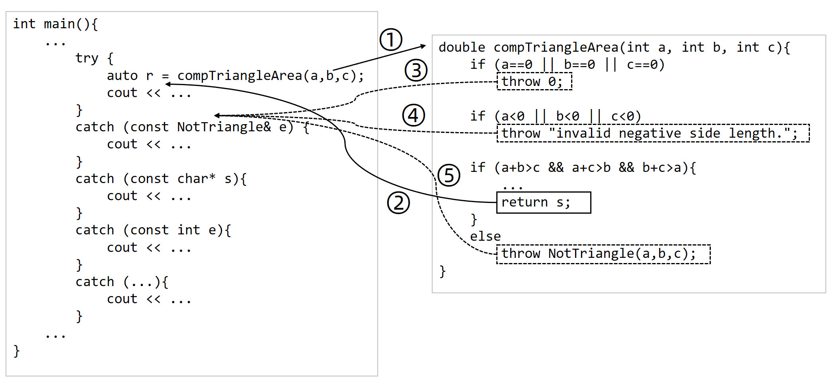

21.2 异常抛出、捕获及处理
当程序抛出异常后，程序首先进行调用栈回退▲，然后其执行点将转移到直接或间接包裹异常抛出点的最内层try catch块进行异常匹配。程序按照顺序逐一比较各catch块的参数类型是否能匹配异常对象，若匹配成功，该catch块中的代码就会被执行。只要异常被捕获并处理，程序便可以从错误中恢复过来继续运行。如果一个抛出的异常未被捕获，abort()函数将被调用，程序终止。

Slide 20
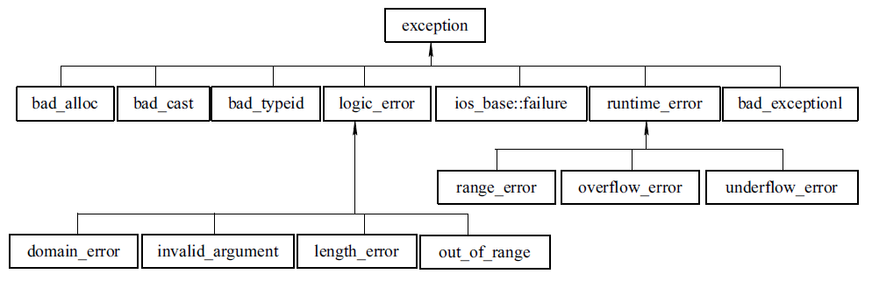
11.3 用类对象传递异常
  throw语句所传递的异常，可以是各种类型的：整型、实型、字符型、指针，等等。也可以用类对象来传递异常。
  用来传递异常的类称为异常类。异常类可以是用户自定义的，也可以是系统提供的exception类。

Slide 21
11.3 用类对象传递异常
  C++提供了一个专门用于传递异常的类：exception类。可以通过exception类的对象来传递异常。
  exception类的定义可以表述如下：
  class exception
  { public:
  exception(); //默认构造函数
  exception(char *); //字符串作参数的构造函数
  exception(const exception&);
  exception& operator= (const exception&);
  virtual ~exception(); //虚析构函数
  virtual char * what() const; //what()虚函数
  private:
  char * m_what;
  };

Slide 22
11.3 用类对象传递异常
其中和传递异常最直接有关的函数有两个：
  带参数的构造函数。参数是字符串，一般就是检测到异常后要显示的异常信息。
  what()函数。返回值就是构造exception类对象时所输入的字符串。可以直接用插入运算符“<<”在显示器上显示。
  只要显示关于异常的信息，则可以直接使用exception类。如果除了错误信息外，还需要显示其他信息，或者作其他的操作，则可以定义一个exception类的派生类，在派生类中可以定义虚函数what的重载函数。

Slide 23
例：不但能检测到0作为除数的异常，发布相应的信息，而且程序还要继续运行，直到结束程序运行。
void main()
{ double x,y,z;
cout<<"输入两个实数 x 和 y ：";
while (cin >> x >> y)
{ try
{ z = divide(x,y);
}
catch (runtime_error err) //exception handler
{ cout << err.what() << "\n";
cout << "输入一对新的实数： ";
continue;
} // end of handler
cout << "x 除以 y 等于 " << z << "\n";
cout << "输入下一组数 <q 表示结束>: ";
}
cout << "程序结束，再见!\n";
}
用C++标准异常类，处理除法溢出
#include <iostream>
#include <exception>
using namespace std;
double divide(double a, double b)
{ if (b == 0)
{
throw runtime_error("输入错误：除数不可以等于0 !");
}
return a/b;
}

Slide 24
b
编程技能

Slide 25
（一）用户自定义类的对象传递异常
#include <iostream>
using namespace std;
class StackOverflowException //栈满异常类
{public:
StackOverflowException() {}
~StackOverflowException() {}
void getMessage()
{ cout << "异常：栈满，不能入栈。" << endl;
}
};
class StackEmptyException //栈空异常类
{public:
StackEmptyException() {}
~StackEmptyException() {}
void getMessage()
{ cout << "异常：栈空，不能出栈。" << endl;
}
};
template <class T, int i> //类模板定义
class MyStack
{ T StackBuffer[i];
int size;
int top;
public:
MyStack( void ) : size( i ) {top = i;};
void push( const T item );
T pop( void );
};

Slide 26
（一）用户自定义类的对象传递异常
template <class T, int i> //push成员函数定义
void MyStack< T, i >::push( const T item )
{ if( top >0 )
StackBuffer[--top] = item;
else
throw StackOverflowException(); //抛掷对象异常
return;
}
template <class T, int i> //pop成员函数定义
T MyStack< T, i >::pop( void )
{ if( top < i )
return StackBuffer[top++];
else
throw StackEmptyException(); //抛掷另一个对象异常
}
void main() //类模板测试程序
{
MyStack<int,5> ss;
for(int i=0;i<10;i++)
{try
{if(i%3)cout<<ss.pop()<<endl;
else ss.push(i);
}
catch (StackOverflowException &e)
{ e.getMessage();
}
catch (StackEmptyException &e)
{ e.getMessage();
}
}
cout<<"Bye\n";
}
程序执行的结果是：
0
异常：栈空不能出栈。
3
异常：栈空不能出栈。
6
异常：栈空不能出栈。
Bye

Slide 27
（二）自定义exception类的派生类对象传递异常
定义一个简单的数组类。在数组类中重载“[ ]”运算符，目的是对于数组元素的下标进行检测。如果发现数组元素下标越界，就抛掷一个对象来传递异常。并且要求处理异常时可以显示越界的下标值。
  我们使用exception类的对象来传递对象。但是，直接使用exception类对象还是不能满足例题的要求。因为不能传递越界的下标值。
  为此，可以定义一个exception类的派生类ArrayOverflow。其中包含一个数据成员k。在构造ArrayOverflow类对象时，用越界的下标值初始化这个数据k。在catch块中捕获到这个对象后，可以设法显示对象的k值。

Slide 28
（二）自定义exception类的派生类对象传递异常
#include <iostream>
#include <exception>
using namespace std;
class ArrayOverflow : public exception //exception类的派生类
{public:
ArrayOverflow::ArrayOverflow(int i)
: exception( "数组越界异常!\n" ) {k=i;}
const char * what() //重新定义的what()函数
{cout<<"数组下标"<<k<<"越界\n";
return exception::what();
}
private:
int k;
};
class MyArray //数组类的定义
{ int *p; //数组首地址
int sz; //数组大小
public:
MyArray(int s) { p=new int [s]; sz=s; } //构造函数
~MyArray( ) { delete [ ] p ; }
int size( ) { return sz; }
int& operator[ ] (int i);//重载[]运算符的原型
};

Slide 29
（二）自定义exception类的派生类对象传递异常
int& MyArray:: operator[ ] (int i) //重载[]运算符
{if(i>=0 && i<sz) return p[i];
throw ArrayOverflow( i );
}
void f(MyArray &v);
void main()
{MyArray A(10);
f(A);
}
void f( MyArray& v )
{
for(int i=0;i<3;i++)
{try
{ if(i!=1)
{v[i]=i; cout<<v[i]<<endl;}
else v[v.size( )+10]=10;
}
catch( ArrayOverflow &r )
{cout<<r.what();
}
} //for循环结束
}

Slide 30
c
刨根问底

Slide 31
（I）异常处理中的退栈和对象析构
函数调用时，函数中定义的自动变量将在堆栈中存放。结束调用时，这些自动变量就会从堆栈中弹出，不再占用堆栈的空间，这个过程被称为“退栈”（Stack unwinding）。其他的结束动作还包括调用析构函数，释放函数中定义的对象所占用的其它内存空间等资源。
如果函数执行时出现异常，并且只是采用简单的显示异常信息，然后退出（exit）程序的做法，则程序的执行就会突然中断，结束函数调用时必须完成的退栈和对象析构的操作也不会进行。这样的结果是很不希望的。
例：用C++异常处理机制来处理对象不能完全被释放问题。

Slide 32
// Demonstrating stack unwinding.
#include <iostream>
#include <stdlib.h>
#include <exception>
using namespace std;
class ForTest
{public:
~ForTest() //析构函数
{cout<<"ForTest类析构函数被调用\n";
}
}; //ForTest类定义结束
float function3(int k) //function3中可能有异常
{if(k==0)
throw exception( "function3中出现异常\n" );
//抛掷异常类对象
else return 123/k;
}
void function2(int n)
{ForTest A12;
function3(n); //第三次调用
}
void function1(int m)
{ForTest A11;
function2(m); //第二次调用
}
void main()
{try
{ function1(0); //第一次调用
}
catch(exception &error)
{cout<<error.what()<<endl;
}
}
程序运行结果显示：
ForTest类析构函数被调用
ForTest类析构函数被调用
function3中出现异常

Slide 33
（I）异常处理中的退栈和对象析构
C++异常处理机制不仅通过传递多种类型的异常对象来进行异常处理，而且还具有为异常抛掷前构造的所有局部对象自动调用析构函数的能力，以及释放抛掷异常前在函数中所定义的所有自动变量。采用其他的异常处理方法是不能做到这一点的。
throw语句除了具有抛掷异常的功能外，还相当于return语句的功能，即完成所有函数返回时的功能。

